Slide 1
Savran-dommen
- Udvisning af psykisk syge kriminelle
Peter vedel kessing
Seniorforsker, Ph.d.

Slide 2
I. Udvisning og menneskeret
- art 8 familie og privatliv
- Art 3 tortur, umenneskelig og nedværdigende behandling
II. Udvisning af psykisk syge kriminelle udlændinge
- savran-dommen 1/10-2019

Slide 3
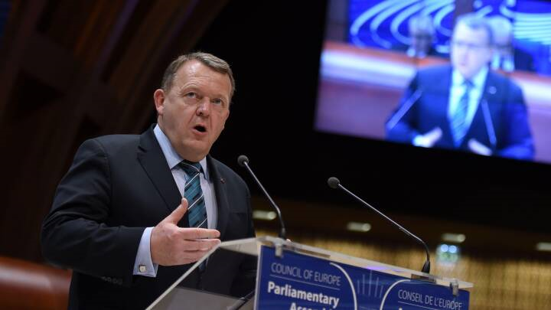
I. Udvisning og menneskeret
Lars Lykke, 24/1 2018 – formandskab Europarådet
Menneskeretten er ude af sync – Det er for svært at udvise kriminelle udlændinge

Slide 4
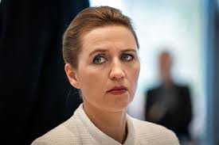
13/11- 2019 spørgetime, fremmedkrigere/dobbelt statsborgerskab
»Det her er, synes jeg, jo en understregning af, at nogle af de internationale spilleregler, vi er underlagt, og som vi har tilsluttet os, nogle gange beskytter de forkerte. Det gør de internationale konventioner her. De beskytter mennesker, som har vendt Danmark ryggen, og som ikke har noget som helst at gøre i vores land, og de beskytter ikke os andre,«

Slide 5
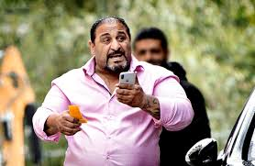
Art 8 – ret til privat og familieliv
- kriminalitet grovhed og gentagelse
- tilknytning hjemland
- ophold i dk
Maj 2018 – skærpede regler om udvisning af kriminelle udlændinge
EMD: mere tilbageholdende – respekterer udvisning mm ‘vilkårlige el åbenbart urimelige

Slide 6
Art 3 tortur, umenneskelig eller nedværdigende behandling
Paposhvili-dommen 2016
2 kriterier:
Sygdomskriteriet
Behandlingskriteriet/undersøgelseskrav
Sygdomskriteriet – lempes lidt:
Ikke kun terminalt syge
Også udlændinge, der ´risikerer at blive udsat for en alvorlig, hurtig og irreversibel forværring af helbred, der vil føre enten til intens lidelse eller væsentlig kortere levetid.’
Behandling/Undersøgelseskravet - skærpes:
Ikke kun generel tilgængelighed - Også
undersøge faktisk tilgængelighed bl.a. økonomi, sociale- og familiemæssige netværk, afstand til medicin.

Slide 7
II. Udvisning af psykisk syge kriminelle udlændinge
- savran-domme
SAVRAN-dommen (4-3)
Facts:
S til DK 1991 – 6 år
2009 dømt anbringelse og udvist
Paranoid skizofreni

Slide 8
2. Danske domstole
Byret + Landsret enige:
Sygdomskriteriet:
Ved manglende behandling -
‘betydelig øget risiko for, at domfældte vil begå ny personfarlig kriminalitet’
Behandling:
nødvendige ordinerede medicin tilgængelig i Tyrkiet
S har råd til medicinen
S har geografisk adgang til medicinen i hans hjemby i Konya-området i Tyrkiet.

Slide 9
Byret + Landsret uenige:
Opfølgning og kontrol:
Byret: ikke klart om savran ved udsendelse til Tyrkiet har reel mulighed for relevant psykiatrisk behandling, herunder den fornødne opfølgning og kontrol i et tæt ambulant forløb
Landsret: ‘S har sygdomsindsigt og efter sin forklaring er opmærksom på betydningen af, at han følger en lægelig behandling og herunder indtager den ordinerede medicin - S’s helbredsmæssige tilstand ikke afgørende taler imod, at udsendelse finder sted

Slide 10
Den europæiske menneskerettighedsdomstol
(4-3 afgørelse)
Sygdomskriteriet:
‘Returning him to Turkey, where he has no family or other social network, will unavoidably cause him additional hardship, and make it even more crucial, that he will be provided with the necessary follow-up and control ‘
Risikerer at blive udsat for en alvorlig, hurtig og irreversibel forværring af helbred, der vil føre enten til intens lidelse eller væsentlig kortere levetid

Slide 11
EMD –
Behandling:
nødvendige ordinerede medicin tilgængelig i Tyrkiet
S har råd til medicinen
S har geografisk adgang til medicinen i hans hjemby i Konya-området i Tyrkiet
S har fuld sygdomsindsigt
Men:
…..necessary follow-up and control in connection with intensive outpatient therapy…”..Savran would need, at least, assistance in the form of a regular and personal contact person.
I det mindste en regelmæssig personlig kontaktperson
vidtgående! Både retligt og reale betragtninger

Slide 12
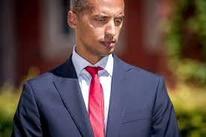
Mattias Tesfaye:
12/12 2019: Storkammer + tage kontakt til medlemsstater og bede om opbakning
28/1- 2020:
“I dag er jeg en glad minister. Det er en meget vigtig prioritet for regeringen, at udlændinge, der ikke har ret til at opholde sig i Danmark, kan sendes ud. Det gælder også, selv om de har en psykisk sygdom. Og hvis der er personer, der begår meget grov kriminalitet og bliver udvist af Danmark, skal det selvfølgelig være sådan, at vi kan udvise dem. Nu afventer vi Storkammerets afgørelse, og jeg ser frem til, at vi får en afgørelse i den her sag.”

